Slide 1
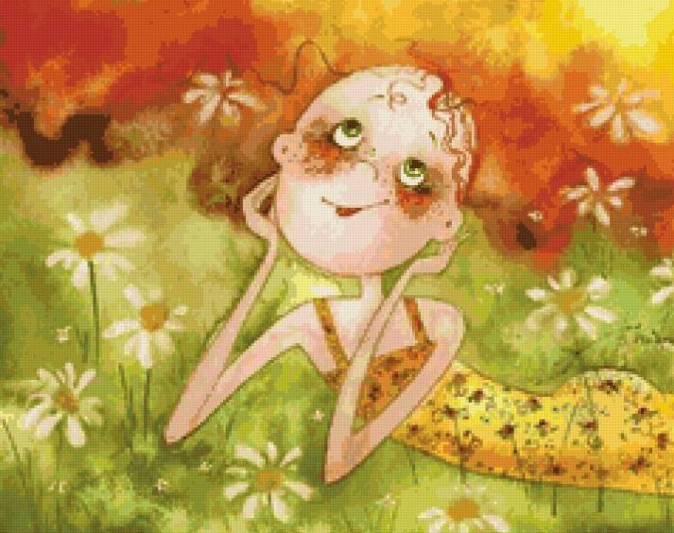
Розкажи групі.
Які звуки природи чи у місті, чи на дачі, чи у гаю, чи у горах, чи на морі, чи у прочитаній казці почув ти?ти?

Slide 2
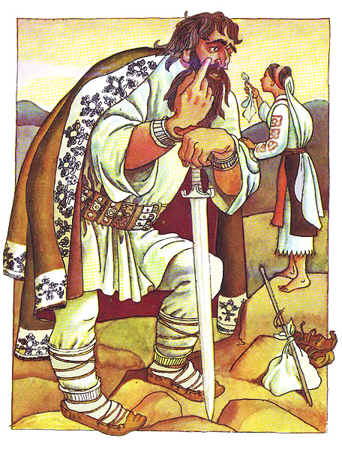
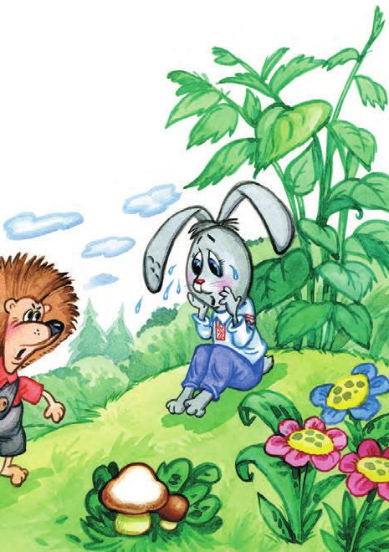
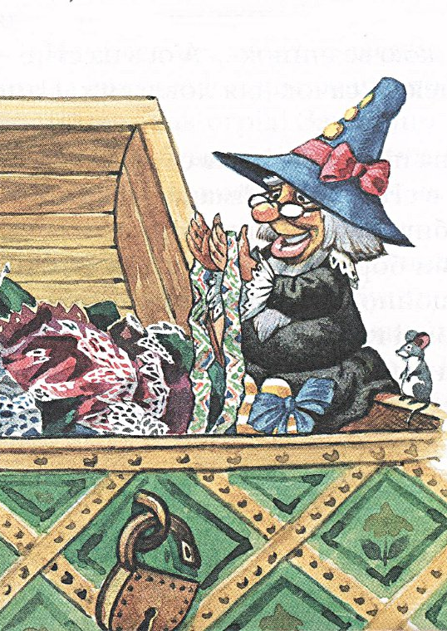
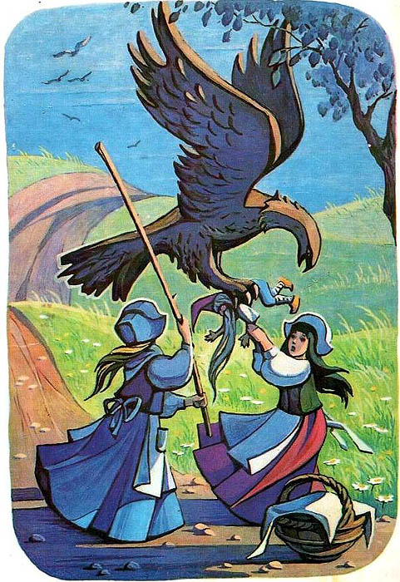
Звуки в казках
Крики карлика
Гуркіт велетня
Плач зайчика Косі
Шарудіння в скрині

Slide 3
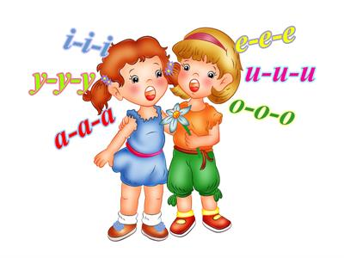
Які звуки співають дівчатка?

Slide 4

ГОЛОСНІ ЗВУКИ

Slide 5
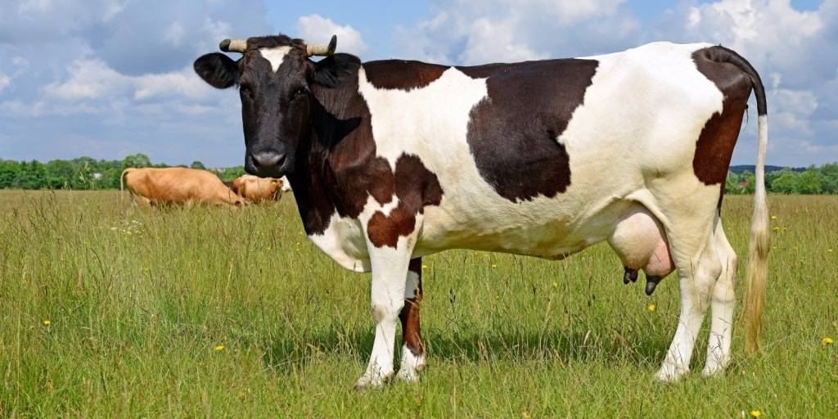
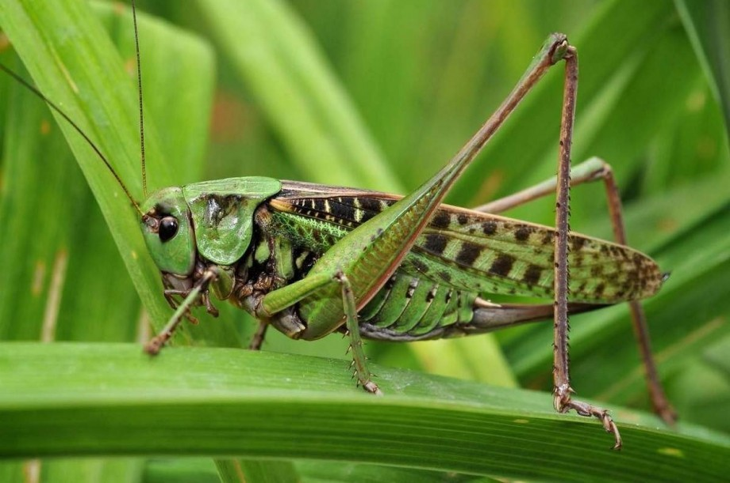
Прочитай, які звуки літнього ранку в селі. Встав букви, що позначають голосні звуки. Підкресли їх.
К_р_в_ м_к_ _.
К_н_к с_рк_ч_.

Slide 6
Перевір
Корова мукає.
Коник сюркоче.

Slide 7
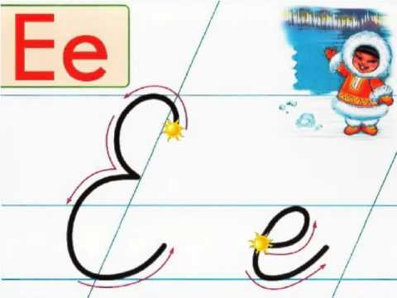
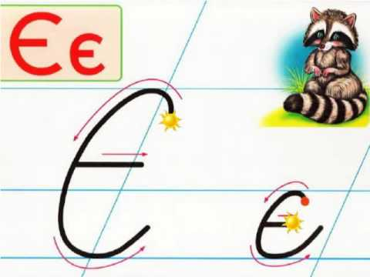
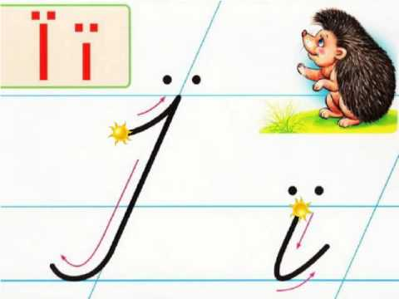
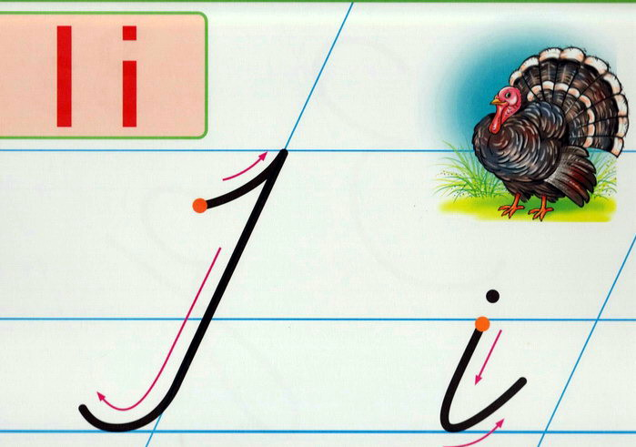
Встав пропущені букви.
_лля, _ва, _львіра, Укра_на.
Підкресли букви, що позначають голосні звуки.
Постав наголос.

Slide 8
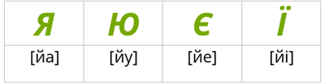
Чим особливі букви Я, Ю, Є, Ї?

Slide 9
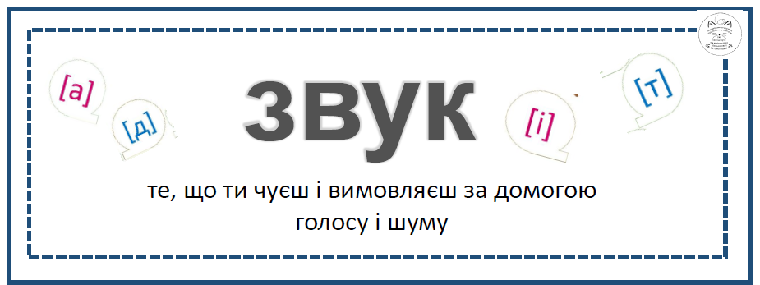


Slide 10
Працюй у парі. Заміни звукову транскрипцію буквами. Запиши.
Постав наголос.
[йа]годи, со[н’а]шник, лілі[йі], ко[н’у]шина.
Познач кількість букв та звуків в одному слові.
Чи можна назвати ці словами «літніми»? Чому?

Slide 11
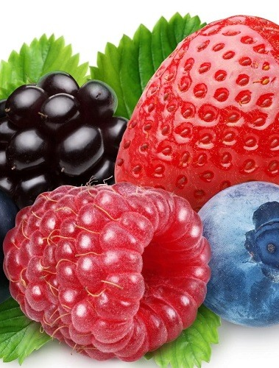
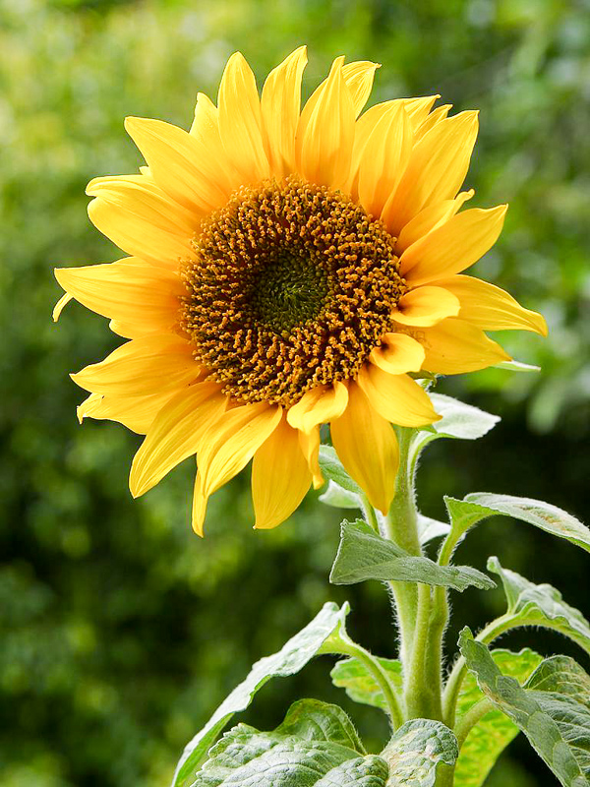
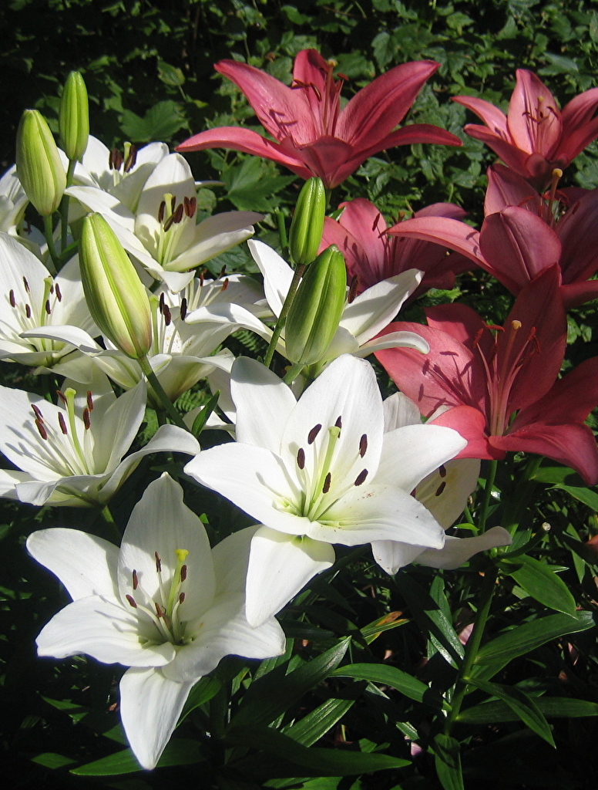
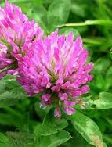
5б.6зв. 8б.8зв. 5б.6зв. 8б.8зв.
Ягоди, соняшник, лілії, конюшина.

Slide 12
Диктант.
Ілля зривав рум’яні ягоди суниць. Юрко пас коней у лузі. Там тварини смачно їли листя конюшини.
У виділених словах познач кількість букв та звуків.

Slide 13
Дай відповіді на питання. Запиши ці речення.
З якої квітки джміль збирає нектар?
Яку рослину називають квіткою сонця?

Slide 14

Літні слова

Slide 15
САМООЦІНЮВАННЯ
1.Мені вдалося…
2. Ще тренуюсь…
3. Потребую допомоги…

Slide 16
записати правильно великі літери в словах
писати грамотно речення
позначити букви і звуки в слові
знаходити голосні звуки в словах

Slide 17
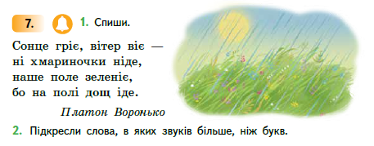
Домашнє завдання
с.5 вправа 7 (1,2)

